Slide 1

19.2.2 平面直角坐标系
当你又搞清楚一个原理，又窥视了真理的一个壮丽的立面或者创口的时候，才觉得，知识本身是有一种无尽的魅力，在召唤你，你只有在品尝，获得，驾驭，征服它的时候，才能享受那种强烈的幸福感。

Slide 2
学习目标
1.知道坐标轴上的点的数据特征和四个象限中点的符号特征，并能应用其特征解题。
2.能写出一点关于x轴，y轴和原点对称点的坐标。

Slide 3
合作研学、展示激学
1.建立平面直角坐标系，标出第一象限，第二象限，第三象限，第四象限。
注意：坐标轴上的点不属于任何一个象限。

Slide 4
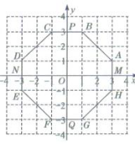
合作研学、展示激学
2.如左图所示，八边形ABCDEFGH与两条坐标轴的交点分别是M,N,P,Q四点。
（1）分别写出各象限内和坐标轴上点的坐标。
第一象限：
第二象限：
第三象限：
第四象限：
x轴：
y轴:
A(3，1),B(1，3)
C(-1，3),D(-3，1)
E(-3，-1),F(-1，-3)
G(1，-3),H(3，-1)
1.观察各点坐标，同一象限内的点的坐标的共同特点是什么？
2.坐标轴上的点有什么特点？
M(3，0),N(-3，0)
P(0，3),Q(0，-3)

Slide 5
合作研学、展示激学
3.如图，
点A(3，1)关于x轴的对称点的坐标是_______，关于y轴的对称点的坐标是_______,关于原点的对称点的坐标是_______；
关于x轴，y轴和原点的对称点的特征分别是什么？

Slide 6
合作研学、展示激学
4.如图，
平行于x轴直线上的点的坐标：____ __
平行于y轴直线上的点的坐标：_____ __
垂直于x轴直线上的点的坐标：___ ____
垂直于y轴直线上的点的坐标：_____ __
分别平行和垂直于x轴，y轴直线上的点的的坐标特征是什么？

Slide 7
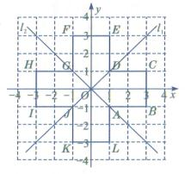
合作研学、展示激学
建立直角坐标系，解决下面问题
1、平面直角坐标系中描出下列各点：A（1,-1），
B（3,-1）,C（3,1），D（1,1）,E（1，3）,
F（-1，3）,G（-1，1）,H（-3，1），I（-3，-1）
，J（-1，-1），K（-1，-3），L（1，-3） 2、观察所得的图形，它是轴对称图形吗？
如果是轴对称图形，画出它的对称轴。 3、在画出的图形中，分别写出关于x轴，
y轴和原点的对称点。

Slide 8
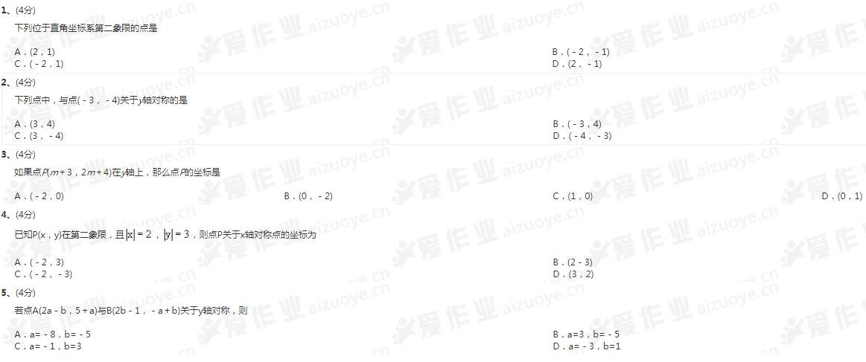
合作研学、展示激学

Slide 9
精讲领学
1、 第一象限： 第二象限：
第三象限： 第四象限：
2、X轴上所有点的纵坐标为0，即（x,0）。
Y轴上所有点的横坐标为0，即（0,y）。
我的地盘我做主
3、关于x轴对称的两点，横坐标不变，纵坐标互为相反数；
关于y轴对称的两点，纵坐标不变，横坐标互为相反数；
关于原点对称的两点，横坐标和纵坐标都互为相反数。
谁的地盘谁也不做主
设点A（x,y），则其关于x轴的对称点的坐标是（x,-y），关于y轴的对称点的坐标是(-x,y),关于原点的对称点的坐标是(-x,-y)。

Slide 10

点到x轴的距离是它纵坐标的绝对值
点到Y轴的距离是它横坐标的绝对值
当堂检测
3.点A的坐标为（3，-2），而直线AB平行于x轴，那么B点坐标可能是（）
A(3，-4) B(2，2) C(-3，-2) D(-3，2)

Slide 11
反馈固学
39页练习，40页习题。
《名校课堂》

